Slide 1
테마파크 알아보기 홈페이지 (놀이넷) 스타일 가이드
- 임 선 구 -

Slide 2
목차
01
04
컨셉 및 컬러 정의
폰트 정의
02

05
디자인 레이아웃
아이콘, 불릿,
이미지 등
03
06
로고, 네비게이션
푸터

Slide 3
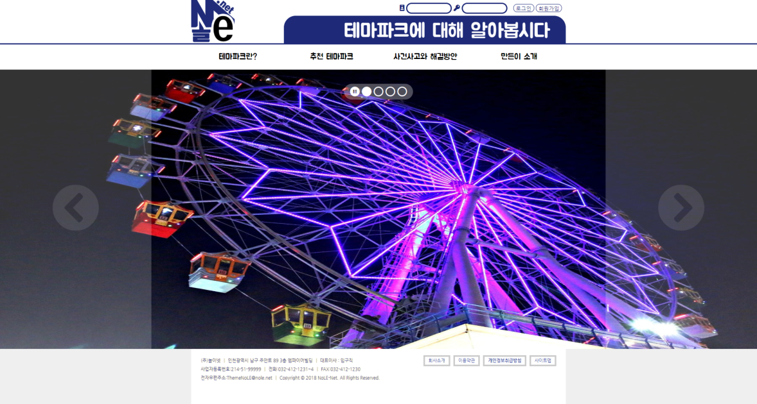
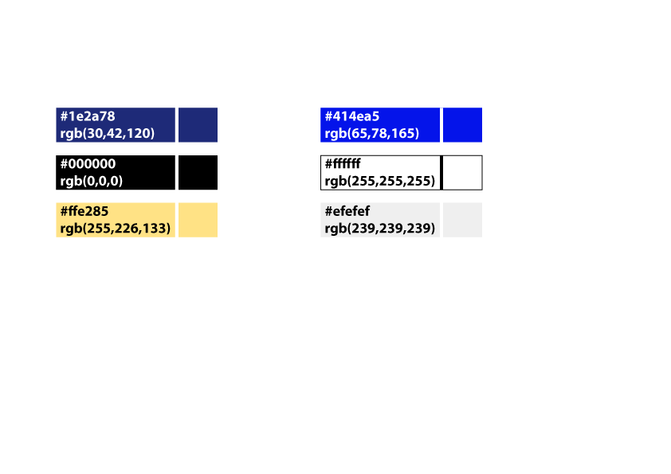
스타일 가이드 > ● 01 컨셉 및 컬러 정의
○ 디자인 컨셉
일상으로부터의 해방이라는 테마파크의
이미지를 ‘명쾌하고 시원하다’ 라고 생각했고,
이러한 느낌을 주기 위해 푸른색 계통을
사용했다. 또한 사이트 이용자가 정보에
집중할 수 있도록 심플한 흑백과 모노톤을
주로 사용했고, 군데군데 포인트를 주기
위해 노란계통의 #ffe285 색상을 선택했다.
○ 컬러 정의

Slide 4
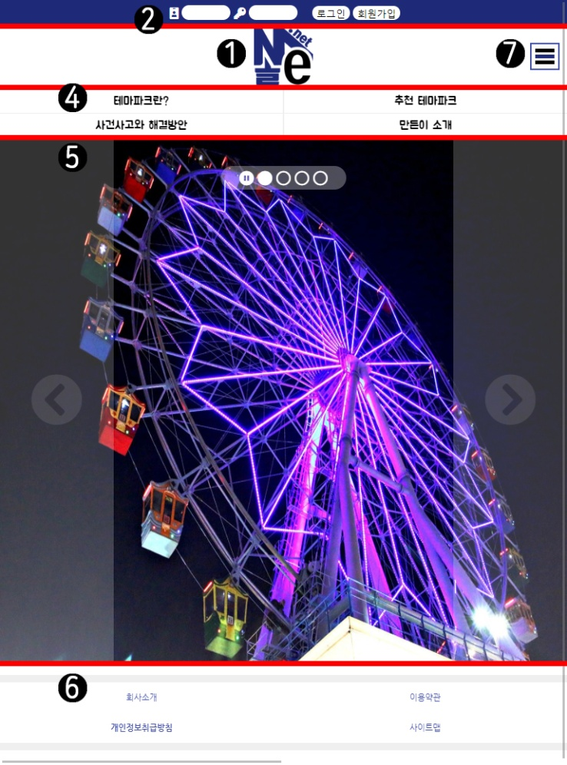
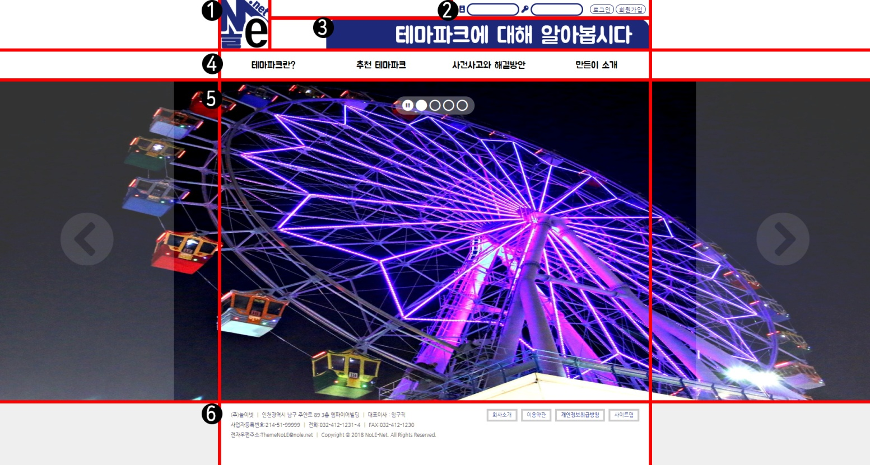
스타일 가이드 > ● 02 디자인 레이아웃
○ 디자인 레이아웃
①메인로고 ②로그인 영역 ③사이트 주제 ④네비게이션(GNB)
⑤컨텐츠 영역(사진 슬라이드 쇼) ⑥푸터(사이트 정보 및 기업 정보 등) ⑦ 2depth버튼(모바일에서만)

Slide 5

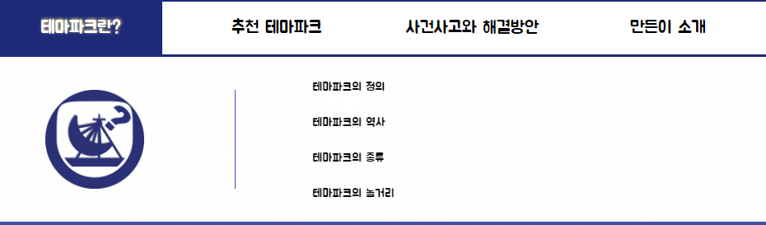
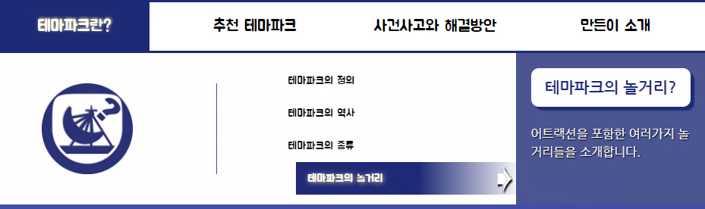
스타일 가이드 > ● 03 로고, 네비게이션
○ 로고
○ 네비게이션
◎ 1depth 마우스 오버 시
테마파크 알아보기
사이트 이름인
놀이넷을 간단하게
표현. 메인 테마
색상인 #1e2a78를
사용함으로써
사이트와 일체감 부여.
◎ 2depth 마우스 오버 시
◎ 서브 페이지로 이동 시, 현재 위치한 페이지 표시

Slide 6
스타일 가이드 > ● 04 폰트 정의
○ 메인 메뉴에 사용한/할 폰트
font-family : 주아
font-size : 16px
font-weight : normal / bold
letter-spacing : -1px
line-height : 1
font-family : 주아
font-size : 40px
font-weight : bold
letter-spacing : 0
line-height : 1
○ 푸터 및 콘텐츠 영역에 사용한/할 폰트
font-family : 나눔고딕
font-size : 12px
font-weight : normal
letter-spacing : -1px
line-height : 1
font-family : 나눔고딕
font-size : 13px
font-weight : normal
letter-spacing : -1px
line-height : 1
font-family : 나눔고딕
font-size : 12px
font-weight : normal
letter-spacing : -1px
line-height : 1

Slide 7





스타일 가이드 > ● 05 아이콘, 불릿, 이미지 등
○ 아이콘
○ 아이콘
○ 사진 외 배경 이미지

Slide 8
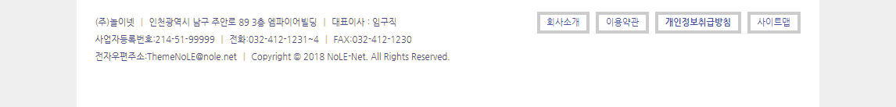
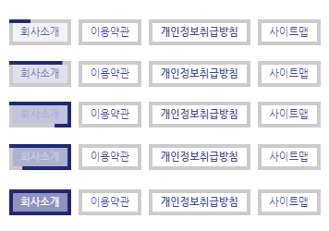

스타일 가이드 > ● 06 푸터
○ 푸터
사업자 정보 및 기타 사이트 정보 제공. 그 외 사항은 폰트/컬러 규정에 맞춰서
기타 사이트 정보
마우스 오버 시 반응

